Slide 1
Introduction to Natural Language Processing
Jihoon Choi
2026.05.29
* This presentation is made based on Prof. Caren Han’s Lecture

Slide 2
목차
NLP란?
컴퓨터가 자연어를 이해하는 방법
GPT와 Attention
AI윤리

Slide 3
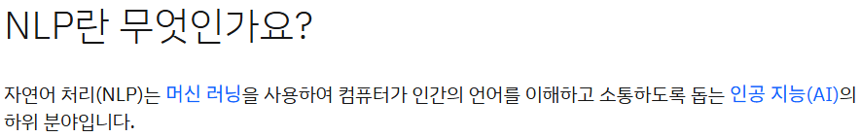



NLP란?
1. NLP란?
NLP (Natural Language Processing); 자연어처리
IBM, “자연어 처리(NLP)란 무엇인가요?, https://www.ibm.com/kr-ko/think/topics/natural-language-processing

Slide 4
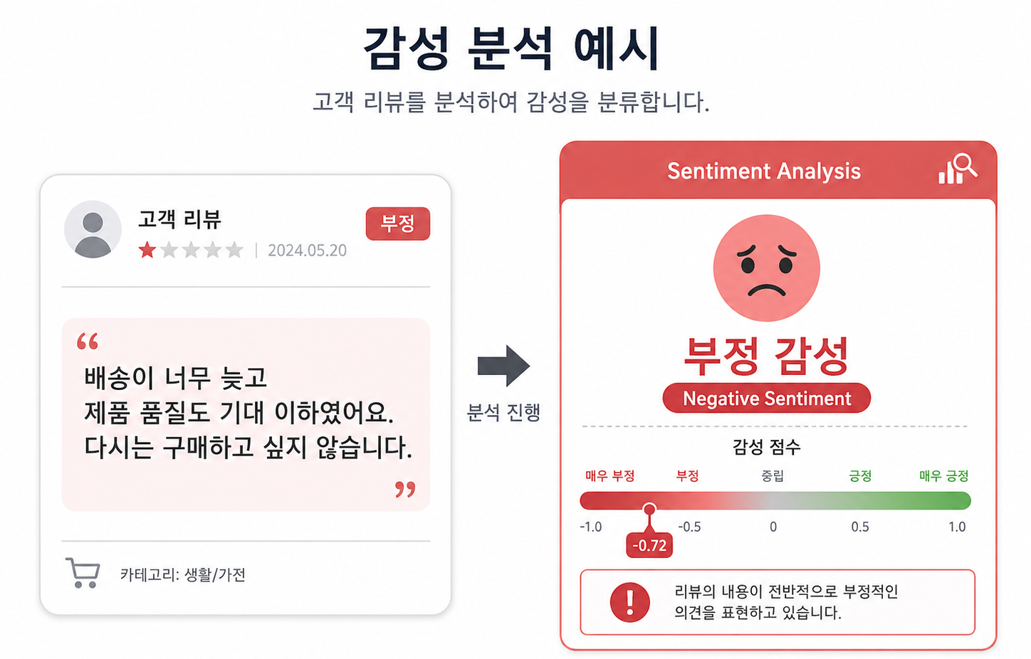
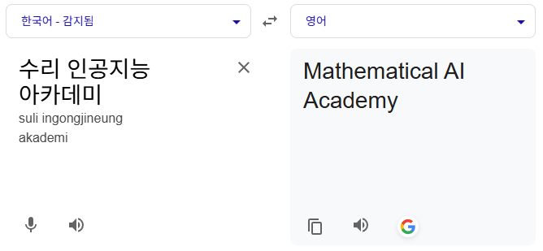
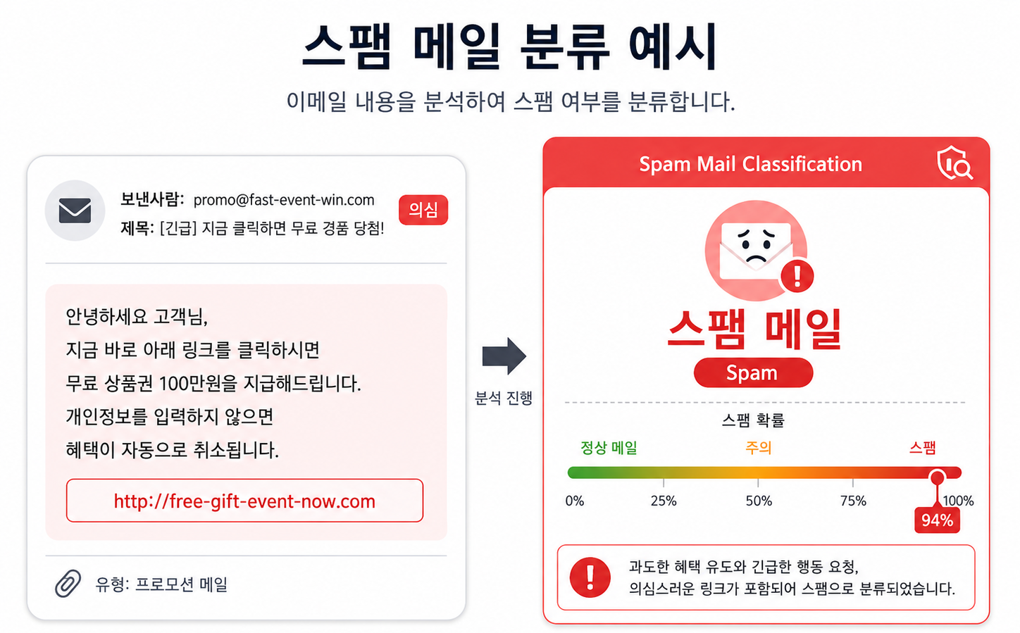


자연어 처리의 예시
1. NLP란?

Slide 5
자연어 처리의 과정
1. NLP란?
자연어 처리 모델
구글 번역기
I am hungry
음성비서
음식을 주문할까요?
나는 배가
고프다
스팸 판독기
O
감정 분석
Negative

Slide 6
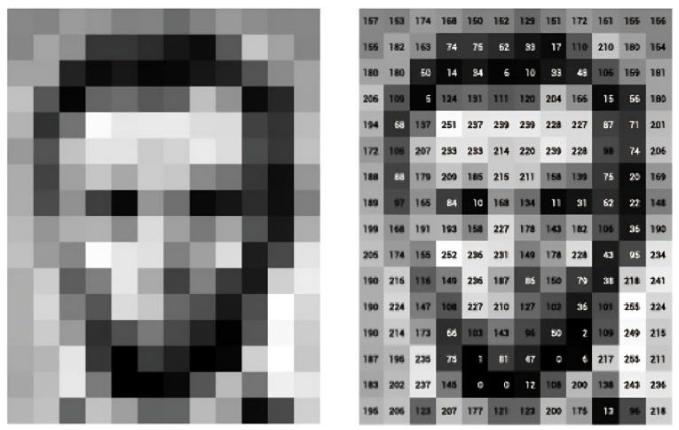
자연어를 숫자로 (Word Representation)
2. 컴퓨터가 자연어를 이해하는 방법
컴퓨터는 입력값을 숫자로 이해함.
CNN에서 다뤘던 이미지 데이터도 이미지를 숫자로(RGB Scale)로 변환하여 입력되었음.

Slide 7
One-Hot Encoding
2. 컴퓨터가 자연어를 이해하는 방법
전통적인 NLP에서 사용했던 기법
Hot (True, 1) Cold(False, 0)
단어를 one-hot vector로 나타낼 수 있음.
University
School
Academy
School = [0, 0, 0, 0, 0, 0, 0, 0, 1, ... , 0]
University = [0, 0, 1, 0, 0, 0, 0, 0, 0, ... , 0]
Academy = [0, 0, 0, 0, 0, 0, 0, 0, 0, ... , 1]
vector dimension
Vector dimension = number of words in vocabulary

Slide 8
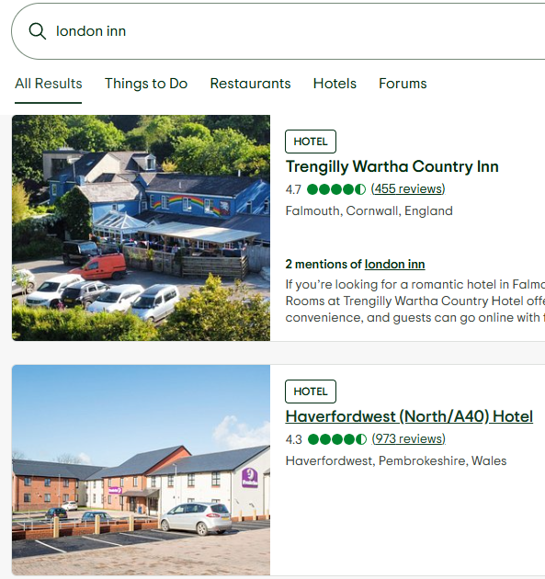
One-Hot Encoding의 문제점?
2. 컴퓨터가 자연어를 이해하는 방법
문제 1. 단어간의 유사도를 측정할 방식이 없음.
예를 들어, london inn이라고 검색했을 때 우리는 london hotel도 함께 검색 되기를 원함.
문제 2. 비효율성
Vector dimension = number of vectors in vocabulary
각 단어의 벡터 표현이 한 자리만 1이고 나머지는 0으로 채워져있음.
University
School
Academy
School = [0, 0, 0, 0, 0, 0, 0, 0, 1, ... , 0]
University = [0, 0, 1, 0, 0, 0, 0, 0, 0, ... , 0]
Academy = [0, 0, 0, 0, 0, 0, 0, 0, 0, ... , 1]

Slide 9

Bag of Words
2. 컴퓨터가 자연어를 이해하는 방법
Bag of Words (BOW)
문서 안에서 단어의 빈도를 설명하는 것.
알려진 단어의 vocabulary
단어의 존재 유무를 측정
문장 안에서 단어의 순서나 구조는 반영되지 않고, 오로지 빈도만 고려함.
How are you
How have you been
Nice to see you
Have a nice day
day
to
how
Nice
been
How
see
have
you
nice
are
a
day

Slide 10
Bag of Words
2. 컴퓨터가 자연어를 이해하는 방법
day
A vocabulary of known words
to
a | are | been | day | have | how | nice | see | to | you
how
Nice
been
How
see
have
you
nice
are
a
day
How are you = [0, 1, 0, 0, 0, 1, 0, 0, 0, 1]
How have you been = [0, 0, 1, 0, 1, 1, 0, 0, 0, 1]
Nice to see you = [0, 0, 0, 0, 0, 0, 1, 1, 1, 1]
Have a nice day = [1, 0, 0, 1, 1, 0, 1, 0, 0, 0]

Slide 11
Bag of Words
2. 컴퓨터가 자연어를 이해하는 방법
왜 BoW를 쓰는가?
포함된 내용이 비슷하면 비슷한 컨텐츠라는 직관
글의 내용(어떤 단어가 몇 번 쓰이는지)만으로도 의미를 어느정도 배울 수 있다
BoW의 문제점
글에서 단어가 등장하는 순서를 고려하지 않는다. 따라서 글 안에서의 단어가 갖는 의미, 즉 문맥을 무시하게 됨.
예시: “this is interesting” vs. “is this interesting”
S1 = I love you but you hate me
S2 = I hate you but you love me

Slide 12
How to Represent the Word Similarity
2. 컴퓨터가 자연어를 이해하는 방법
One-hot encoding
단어간의 유사도를 평가하는 것이 어려웠음.
또한, 단어의 개수가 늘어갈수록 차원이 높아지는 문제가 있음.
해결해야 할 문제
더 낮은 차원으로 단어의 표현을 만들기
단어의 유사도를 측정하기
University
School
Academy
School = [0, 0, 0, 0, 0, 0, 0, 0, 1, ... , 0]
University = [0, 0, 1, 0, 0, 0, 0, 0, 0, ... , 0]
Academy = [0, 0, 0, 0, 0, 0, 0, 0, 0, ... , 1]
정해진 벡터의 차원을 가지고 단어를 표현할 수 있을까? (Dense vector)

Slide 13
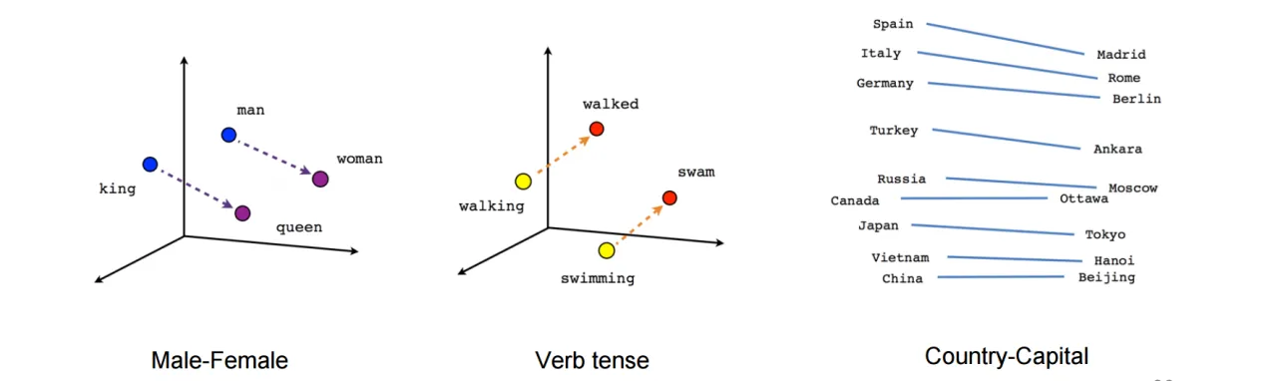
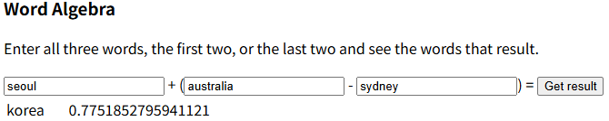
How to Represent the Word Similarity
2. 컴퓨터가 자연어를 이해하는 방법
어떻게 단어의 유사도를 표현할 것인가

Slide 14
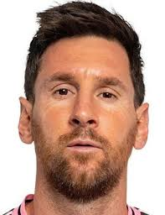
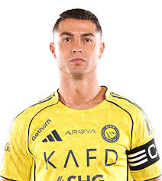
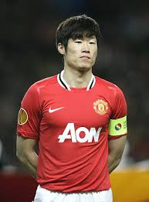
Using Vectors to represent things
2. 컴퓨터가 자연어를 이해하는 방법
인격 검사를 한다고 가정
개방성, 친화성, 성실성, 신경성, 외향성
개방성
100
개방성
친화성
40 | 70
친화성
0
100
박지성
메시
30 | 20
호날두
0
40 | 60

Slide 15
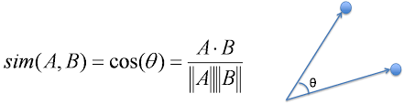
Using Vectors to represent things
2. 컴퓨터가 자연어를 이해하는 방법
호날두와 박지성 중 메시와 성격이 더 유사한 사람은 누구인가?
개방성
100
코사인 유사도
두 벡터의 유사도를 측정하는 방법
친화성
0
100
박지성
메시
호날두
0

Slide 16
Using Vectors to represent things
2. 컴퓨터가 자연어를 이해하는 방법
호날두와 박지성 중 메시와 성격이 더 유사한 사람은 누구인가?
개방성
100
코사인 유사도
두 벡터의 유사도를 측정하는 방법
친화성
0
100
박지성
메시
호날두
0
30 | 20
Cos( , ) ~ 0.89
40 | 70
Cos( , ) ~ 0.99
40 | 70
40 | 60

Slide 17
Using Vectors to represent things
2. 컴퓨터가 자연어를 이해하는 방법
호날두와 박지성 중 메시와 성격이 더 유사한 사람은 누구인가?
개방성
친화성
성실성
신경성
외향성
개방성
100
40 | 70 | 50 | 20 | 10
친화성
30 | 20 | 30 | 70 | 20
0
100
박지성
메시
호날두
40 | 60 | 40 | 30 | 50
0
이 벡터 표현(임베딩)을 통해
1. (성격을) 고정된 크기의 벡터로 나타낼 수 있고
2. 벡터간의 유사도를 쉽게 계산할 수 있게 됨.

Slide 18
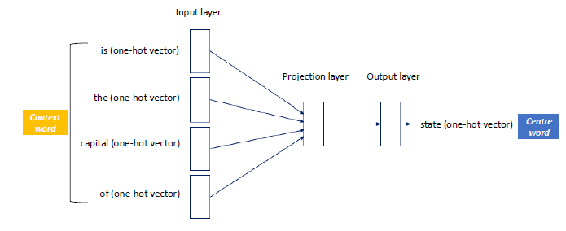
Using Vectors to represent things
2. 컴퓨터가 자연어를 이해하는 방법
이걸 어떻게 단어에 적용시킬 수 있을까?
Neural network를 이용해 dense vector를 학습!
Word2Vec CBOW(Continuous Bag of Words)
주변 단어를 보고 중심 단어를 예측
Sentence: “Sydney is the state capital of NSW”

Slide 19
Sequence Learning
2. 컴퓨터가 자연어를 이해하는 방법
앞에서는 단어의 벡터 표현을 만들어 내는 방법을 학습함.
그러나 실제 자연어 처리 문제에서는 단어 하나의 의미만이 중요한 것이 아니라, 단어가 등장하는 위치와 순서 또한 중요함.
어떻게 해야 AI모델이 순서와 위치를 이해하게 할 수 있을까?

Slide 20
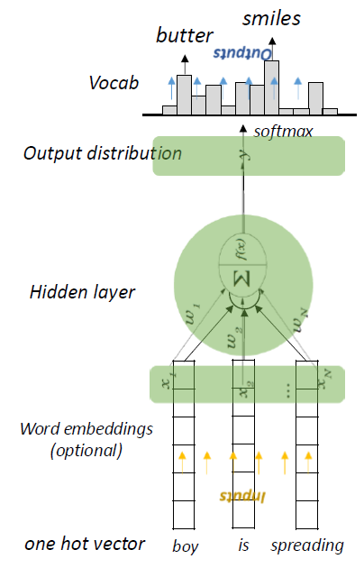
Sequence Learning
2. 컴퓨터가 자연어를 이해하는 방법
input이 한 번에 들어와서 처리가 되는 구조.
boy is spreading을 연속적인 입력으로 보면 어떨까?
시간의 개념을 더하는 것

Slide 21
Sequence Learning
2. 컴퓨터가 자연어를 이해하는 방법
Concept
Sequence 2 Sequence Learning

Slide 22
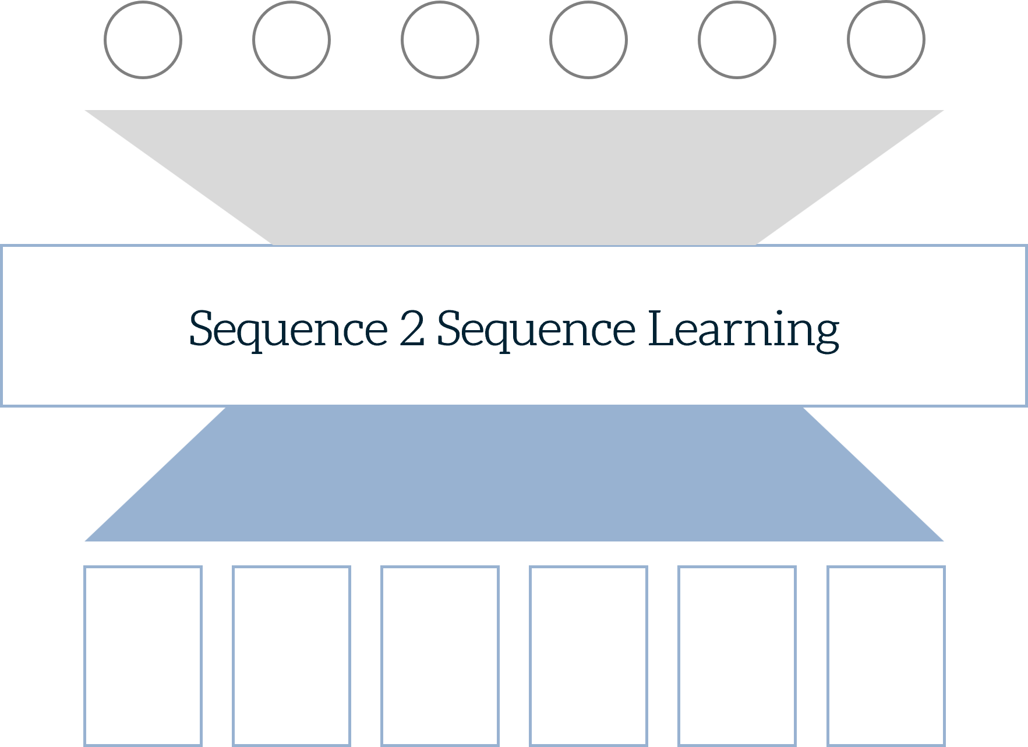
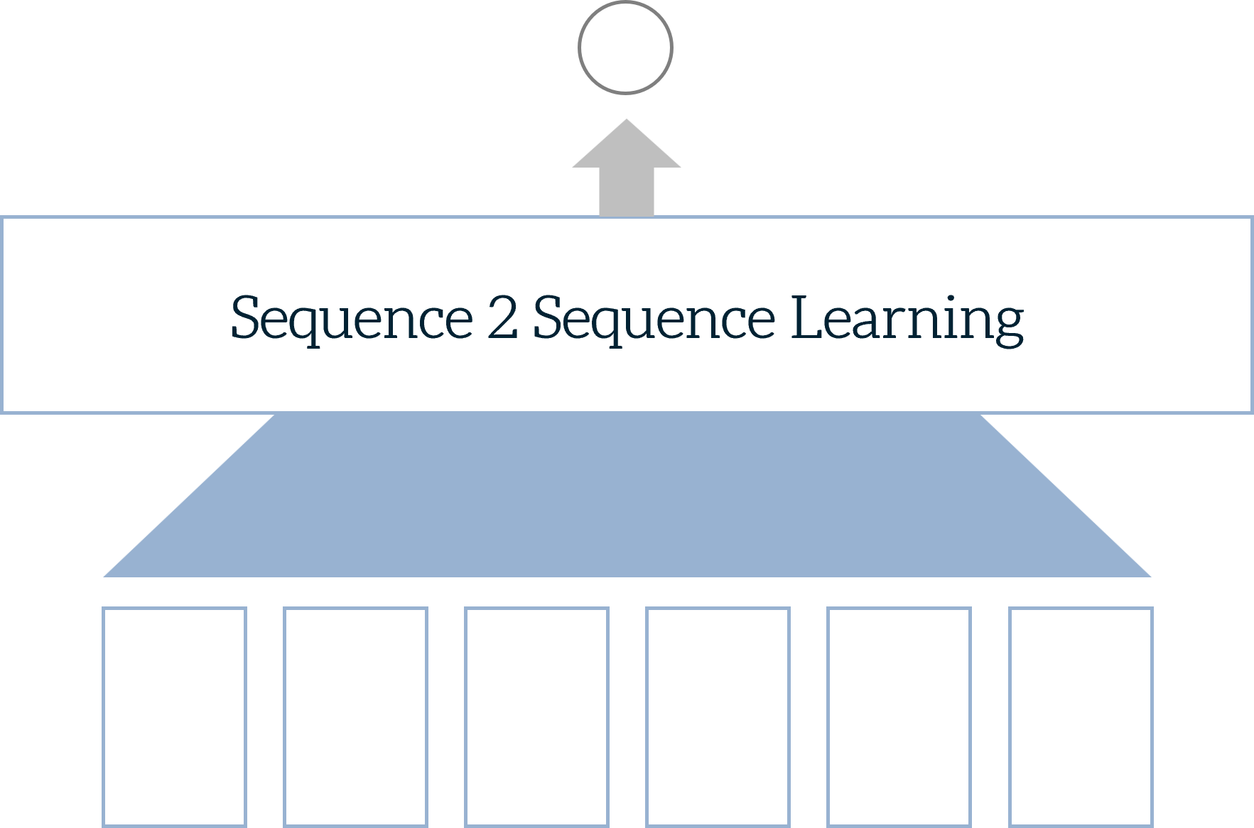
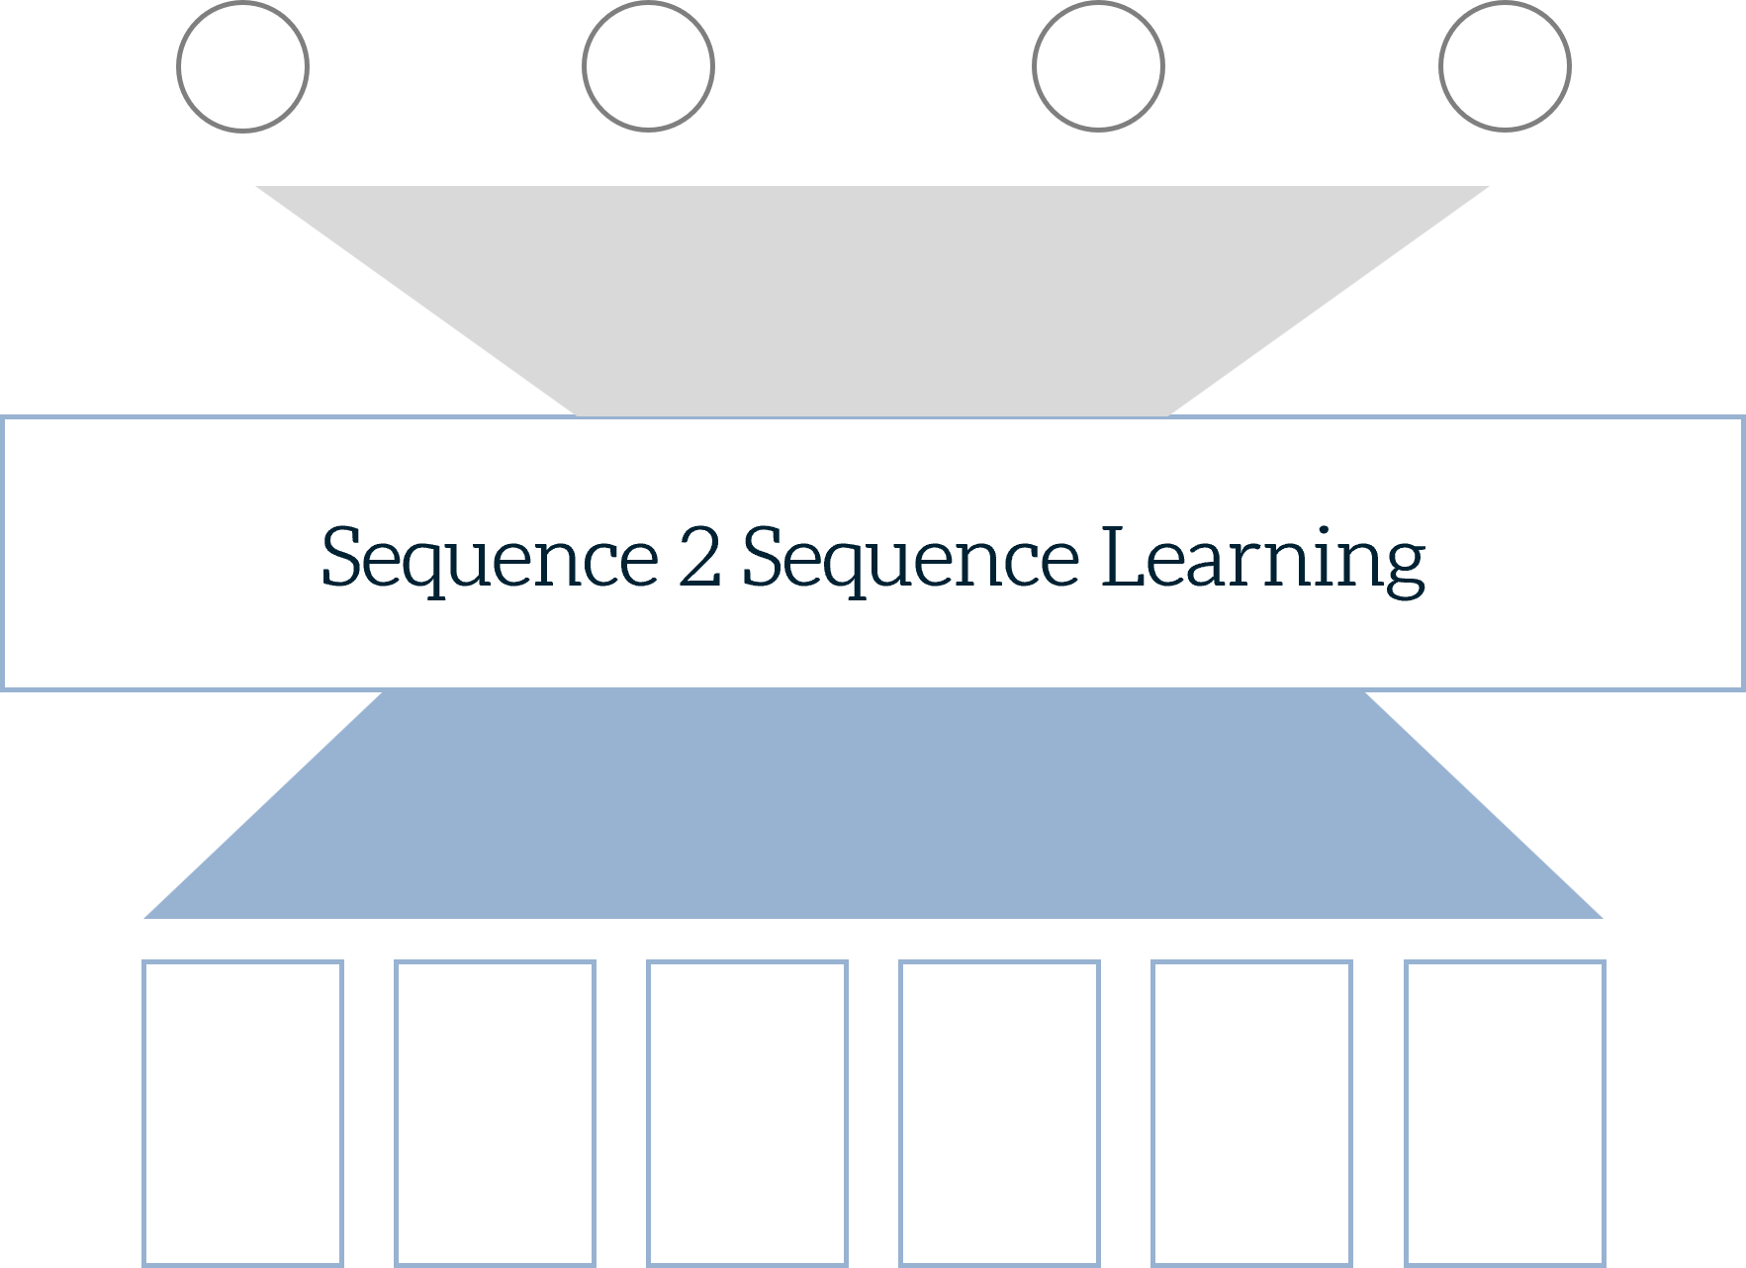
Sequence Learning
2. 컴퓨터가 자연어를 이해하는 방법
Concept

Slide 23
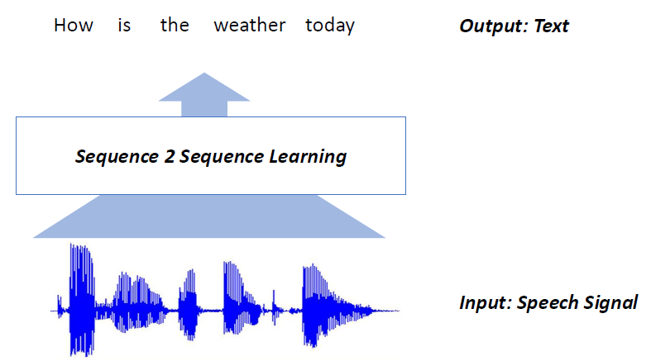
Sequence Learning
2. 컴퓨터가 자연어를 이해하는 방법
Speech Recognition

Slide 24
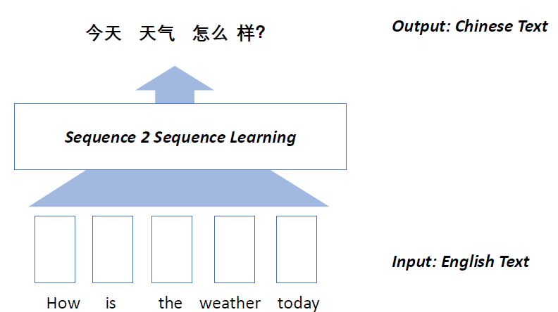
Sequence Learning
2. 컴퓨터가 자연어를 이해하는 방법
Machine Translation

Slide 25
Sequence Learning
2. 컴퓨터가 자연어를 이해하는 방법
Machine Translation

Slide 26
Seq2Seq Deep Learning
2. 컴퓨터가 자연어를 이해하는 방법
Prediction
Output
Layer
Hidden
Layer
Input
Layer
Math-AI
Academy
is
so

Slide 27
Seq2Seq Deep Learning
2. 컴퓨터가 자연어를 이해하는 방법
Prediction + Memory
Output
Layer
Hidden
Layer
Memory
Input
Layer
Math-AI
Academy
is
so

Slide 28
Seq2Seq Deep Learning
2. 컴퓨터가 자연어를 이해하는 방법
Prediction + Memory
Output
Layer
Hidden
Layer
Memory
Input
Layer
이전
지금
한 스텝 뒤의 지금
두 스텝 뒤의 지금

Slide 29
Seq2Seq Deep Learning
2. 컴퓨터가 자연어를 이해하는 방법
Neural Network + Memory = Recurrent Neural Network
Y1
Y2
Y3
Y4
Output
Layer
Hidden
Layer
Input
Layer
X1
X2
X3
X4

Slide 30
Seq2Seq Deep Learning
2. 컴퓨터가 자연어를 이해하는 방법
Neural Network + Memory = Recurrent Neural Network
Yn
Y1
Y2
Y3
Y4
Output
Layer
Hidden
Layer
=
Input
Layer
Xn
X1
X2
X3
X4

Slide 31
Seq2Seq Deep Learning
2. 컴퓨터가 자연어를 이해하는 방법
Neural Network + Memory = Recurrent Neural Network
Yn
Y1
Y2
Y3
Y4
Output
Layer
Hidden
Layer
=
Input
Layer
Xn
X1
X2
X3
X4

Slide 32
RNN
2. 컴퓨터가 자연어를 이해하는 방법
이 방식의 문제점
입력과 다른 길이의 출력을 생성할 수 없음.
번역과 같은 작업의 경우 전체 문장을 알아야 생성을 시작할 수 있음.
(+ 장기기억문제)
Y1
Y2
Y3
Y4
Output
Layer
Hidden
Layer
Input
Layer
X1
X2
X3
X4

Slide 33
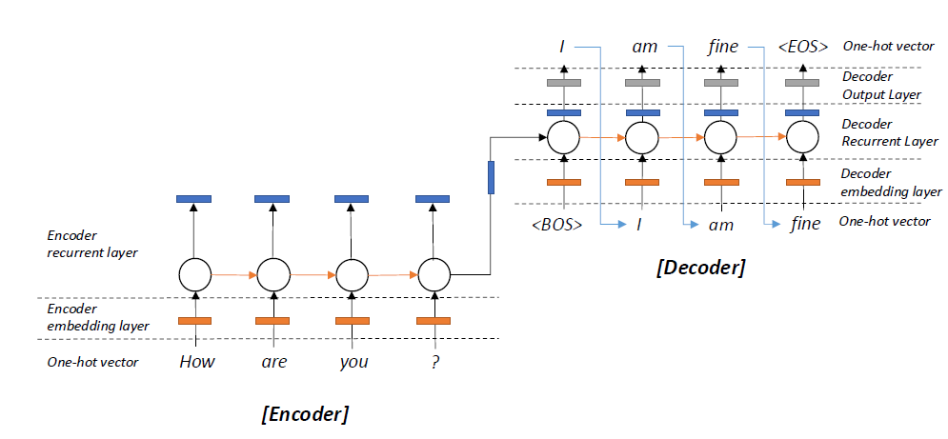
인코더-디코더 구조
2. 컴퓨터가 자연어를 이해하는 방법
인코더가 입력을 요약하고, 디코더가 생성하는 구조임.
입력값을 요약한 벡터

Slide 34
인코더-디코더 구조
2. 컴퓨터가 자연어를 이해하는 방법
인코더가 입력을 요약하고, 디코더가 생성하는 구조임.
입력값을 요약한 벡터
이 하나의 벡터가 이전 문장의
모든 정보를 요약해야 함.
Attention!
+RNN의 단점:
장기기억의 부재

Slide 35
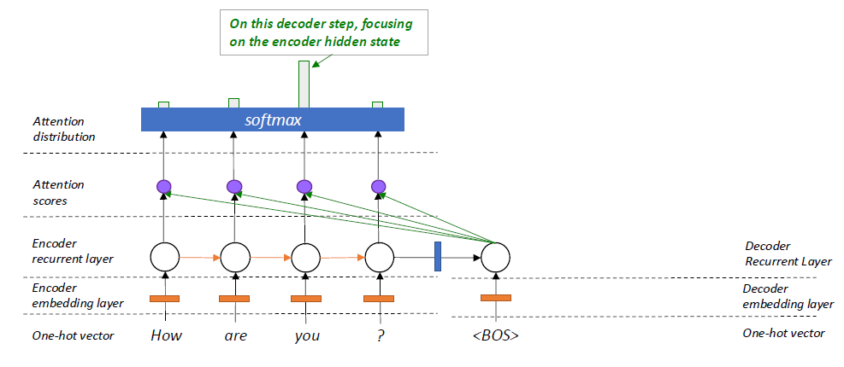
Attention with RNN
2. 컴퓨터가 자연어를 이해하는 방법
매 생성마다 input의 모든 값과 비교해서 중요한 부분을 얻어냄.

Slide 36
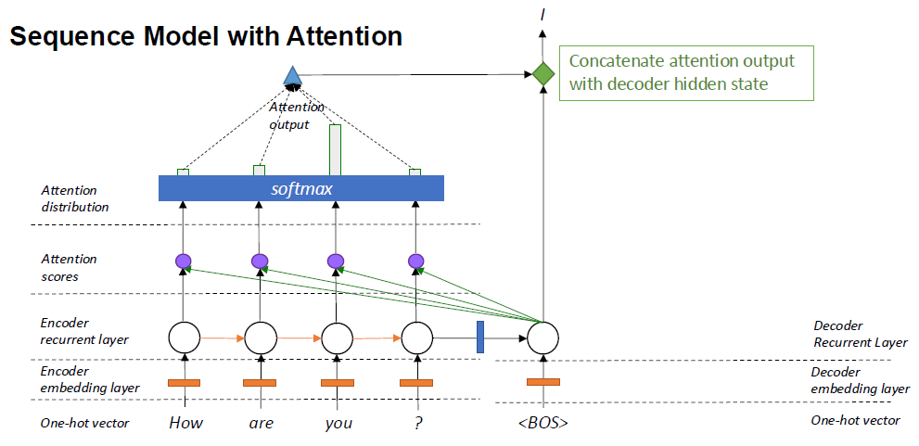
Attention with RNN
2. 컴퓨터가 자연어를 이해하는 방법
매 생성마다 input의 모든 값과 비교해서 중요한 부분을 얻어냄.

Slide 37
Attention with RNN
2. 컴퓨터가 자연어를 이해하는 방법
Attention을 통해 모든 state (입력)에 대한 접근이 가능한데 RNN 구조가 필요한가?
즉, recurrent model 자체가 필요한 것인가?

Slide 38
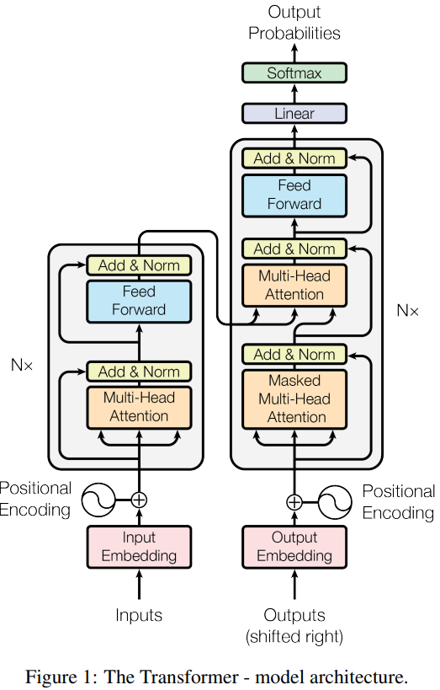
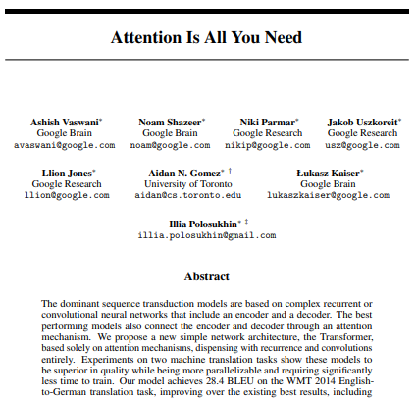
Transformer
3. GPT와 Attention
Attention 구조만 가진 Encoder-Decoder 모델

Slide 39
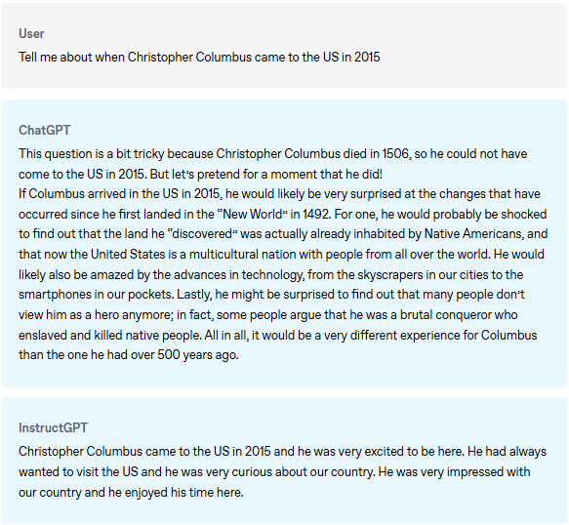
ChatGPT
3. GPT와 Attention
ChatGPT는 transformer를 핵심구조로 만들어져있음.
GPT는 이전 입력값을 보고 가장 확률이 높은 다음 단어를 뱉도록 학습됨.

Slide 40
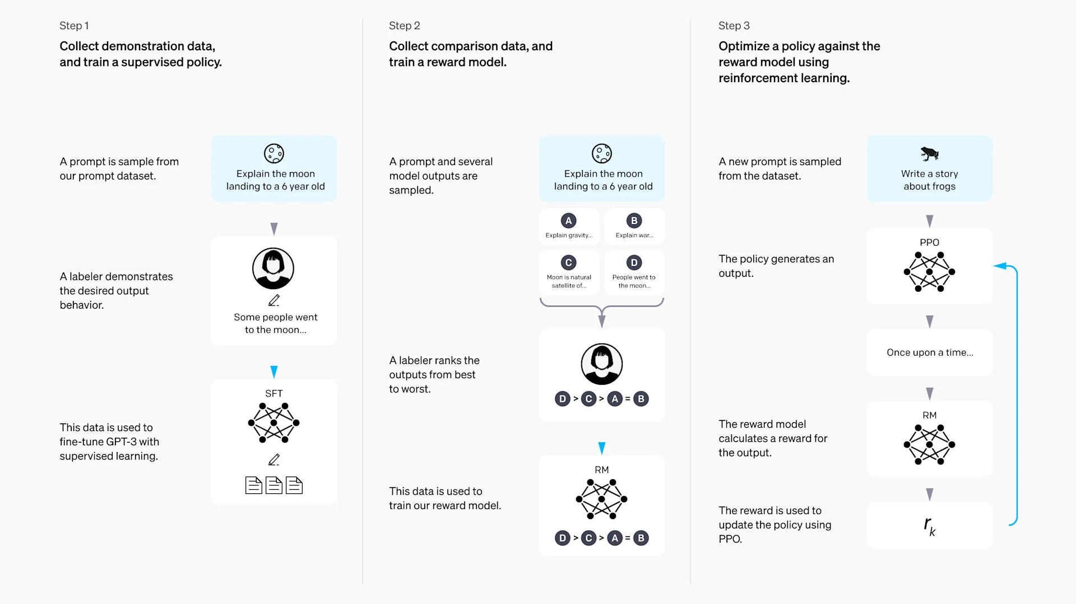
ChatGPT
3. GPT와 Attention
GPT가 사람과 유사하게 답을 뱉는 방법

Slide 41
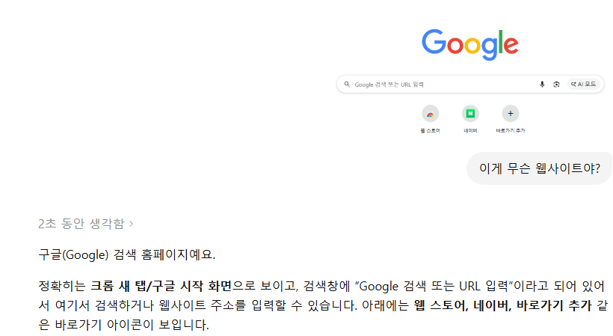
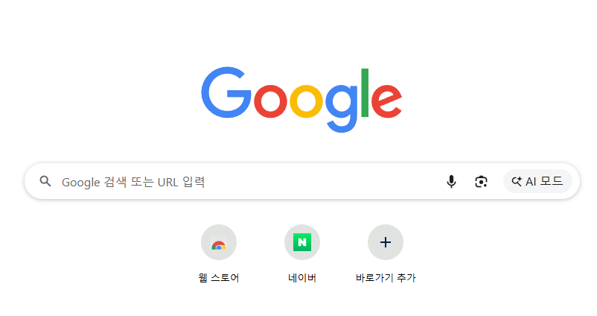
Multimodal LLM (MLLM)
3. GPT와 Attention
ChatGPT는 이미지도 받고, 음성도 받지않나요?
Multimodalily
텍스트, 이미지, 음성, 비디오와 같은 다양한 modality의 정보를 처리하고, 이해하고, 생성할 수 있는 능력
ChatGPT

Slide 42
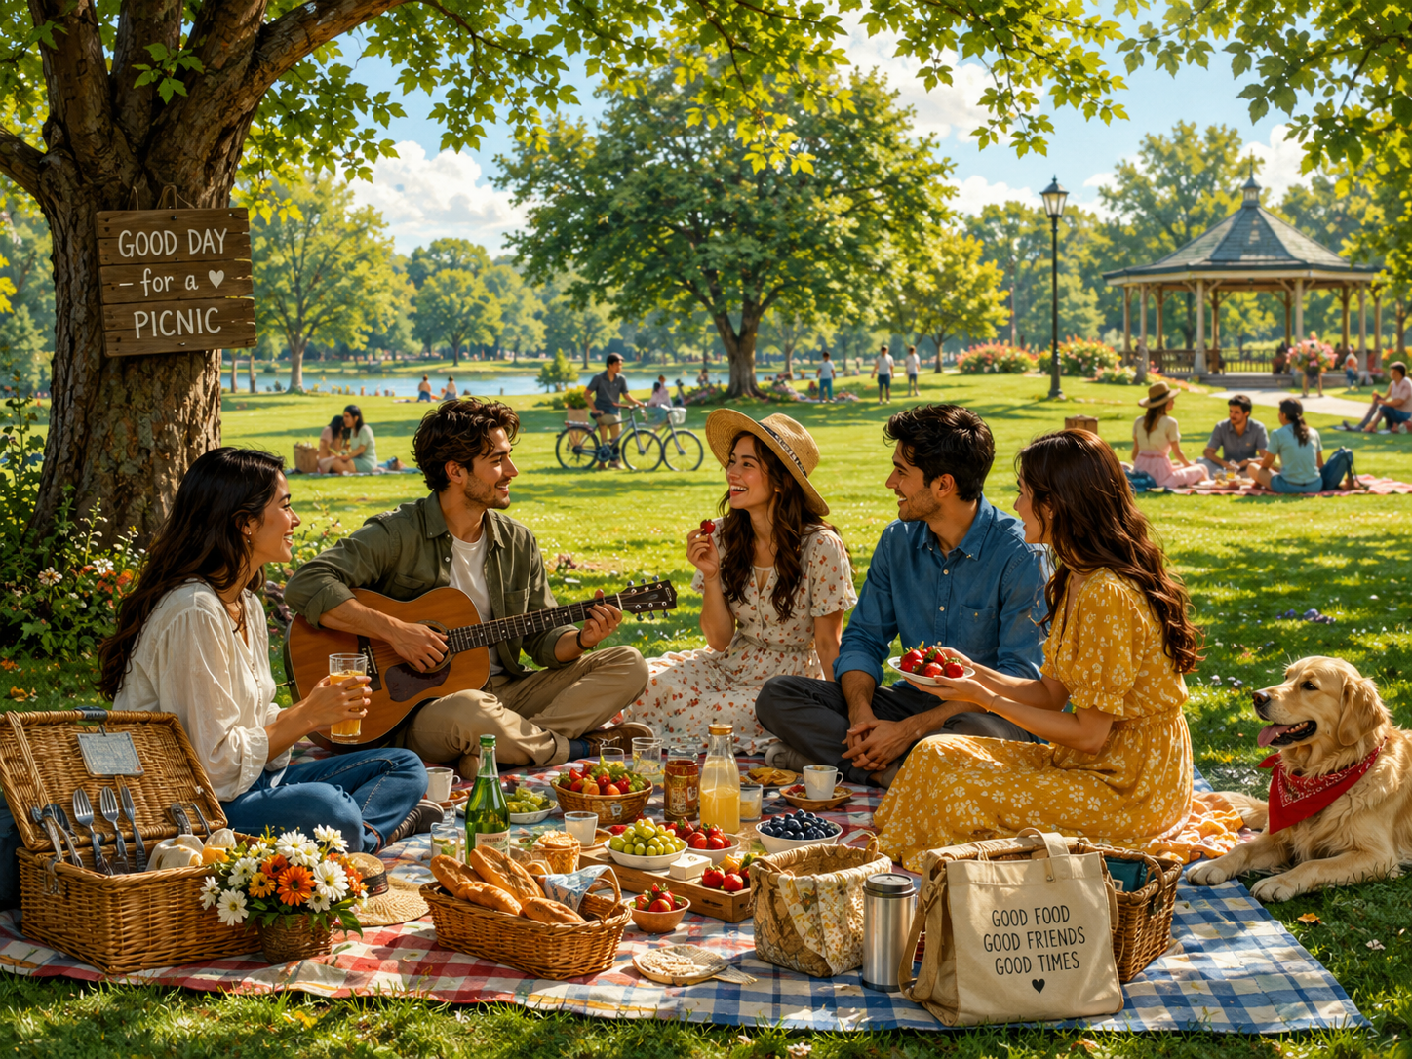

AI의 편향
3. AI 윤리
공원에서 피크닉을 즐기는 사람들의 모습을 만들어줘.
생성 결과가 서양, 라틴계에 치중되어있음.

Slide 43
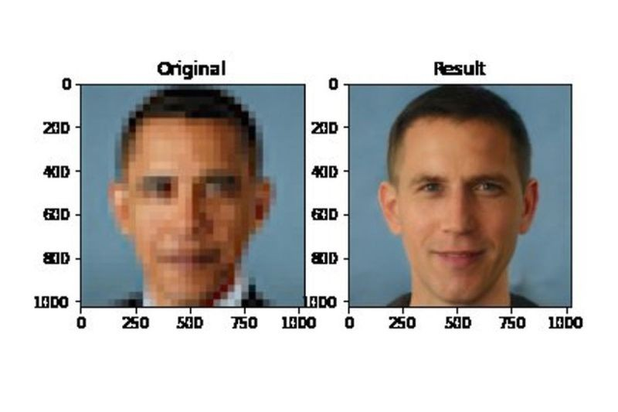
AI의 편향
1. NLP란?
White washing
훈련데이터의 인종 불균형

